Slide 1
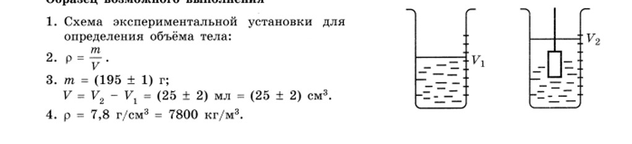
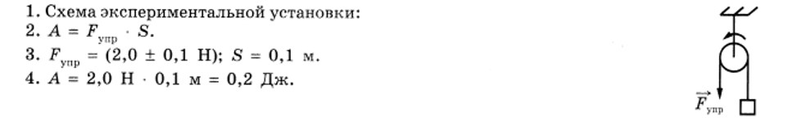
Практическая работа «ИЗМЕРЕНИЕ ПЛОТНОСТИ ВЕЩЕСТВА»
Используя рычажные весы с разновесом, мензурку, стакан с водой, цилиндр, соберите экспериментальную установку для измерения плотности материала, из которого изготовлен цилиндр. Абсолютную погрешность измерения массы принять равной ± 1 г, абсолютную погрешность измерения объема - ± 2 мл.
В бланке ответов № 2:
1) сделайте рисунок или описание экспериментальной установки
для определения объема тела
2) запишите формулу для расчета плотности;
3) укажите с учетом погрешности результаты измерения массы
цилиндра и его объема;
4) запишите числовое значение плотности материала цилиндра.
Образец возможного выполнения:
Практическая работа «ИЗМЕРЕНИЕ РАБОТЫ СИЛЫ УПРУГОСТИ ПРИ ПОДЪЕМЕ ГРУЗА С ПОМОЩЬЮ НЕПОДВИЖНОГО БЛОКА»
Используя штатив с муфтой, неподвижный блок, нить, 2 груза и динамометр, соберите экспериментальную установку для измерения работы силы упругости при равномерном подъеме груза с использованием неподвижного блока. Определите работу, совершаемую силой упругости при подъеме двух соединенных вместе грузов на высоту 10 см. Абсолютную погрешность измерения силы с помощью динамометра принять равной ± 0,1 Н.
В бланке ответов № 2:
сделайте рисунок или описание экспериментальной установки;
запишите формулу для расчета работы силы упругости;
укажите результаты прямых измерений силы упругости
с учетом абсолютной погрешности и пути;
запишите числовое значение работы силы упругости.
Образец возможного решения:

Slide 2
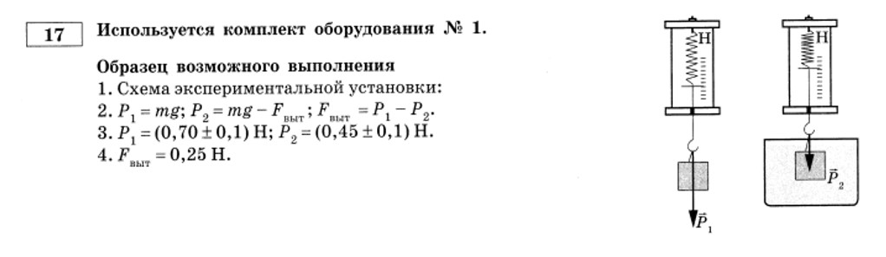
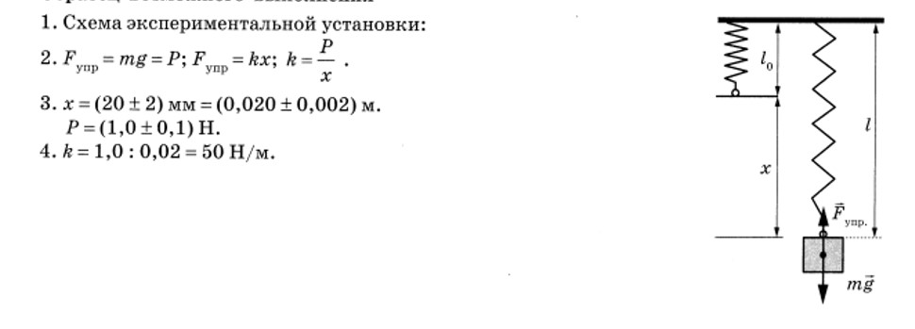
Практическая работа «ИЗМЕРЕНИЕ АРХИМЕДОВОЙ СИЛЫ»
Используя динамометр, стакан с простой водой, цилиндр № 2, соберите экспериментальную установку для определения выталкивающей силы (силы Архимеда), действующей на цилиндр. Абсолютную погрешность измерения силы с помощью динамометра принять равной ± 0,1 Н.
В бланке ответов № 2:
1) сделайте рисунок или описание экспериментальной установки;
2) запишите формулу для расчета выталкивающей силы;
3) укажите результаты измерений веса цилиндра в воздухе и веса
цилиндра в воде с учетом абсолютной погрешности измерения;
4) запишите численное значение выталкивающей силы.
Практическая работа «ИЗМЕРЕНИЕ ЖЕСТКОСТИ ПРУЖИНЫ»
Используя штатив с муфтой и лапкой, пружину, динамометр, линейку и один груз, соберите экспериментальную установку для измерения жесткости пружины. Определите жесткость пружины, подвесив к ней один (три) груза. Для измерения веса грузов пользуйтесь динамометром.
В бланке ответов № 2:
сделайте рисунок или описание экспериментальной установки;
запишите формулу для расчета жесткости пружины;
укажите результаты измерения веса грузов и удлинения
пружины с учетом абсолютной погрешности (абсолютную
погрешность измерения силы с помощью динамометра принять
равной ± 0,1 Н, абсолютную погрешность измерения удлинения
с помощью линейки принять равной ± 2 мм);
4) запишите числовое значение жесткости пружины.
Образец возможного выполнения:

Slide 3
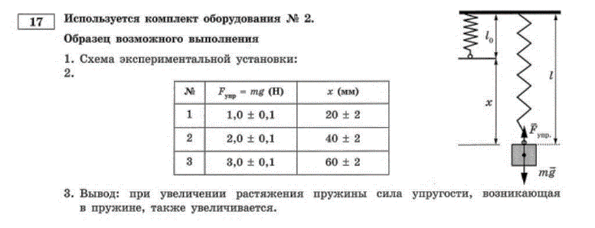
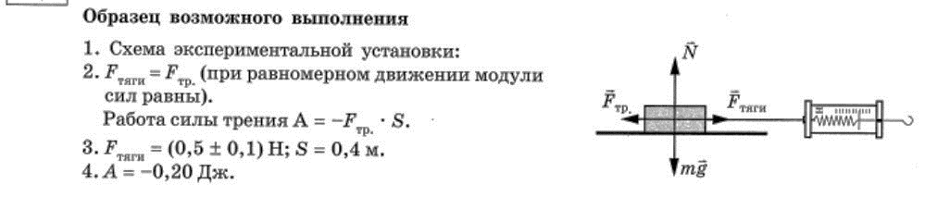
Практическая работа «ИСССЛЕДОВАНИЕ ЗАВИСИМОСТИ СИЛЫ УПРУГОСТИ ОТ СТЕПЕНИ РАСТЯЖЕНИЯ ПРУЖИНЫ»
Используя штатив с муфтой и лапкой, пружину, динамометр с пределом измерения 5 Н, линейку и набор из трех грузов по 100 г каждый, соберите экспериментальную установку для исследования зависимости силы упругости, возникающей в пружине, от степени растяжения пружины. Определите растяжение пружины, подвешивая к ней поочередно один,
два и три груза. Для определения веса грузов воспользуйтесь динамометром. Абсолютная погрешность измерения растяжения пружины с помощью линейки равна ± 2 мм, абсолютная погрешность измерения силы с помощью динамометра равна ± 0,1 Н.
В бланке ответов № 2:
сделайте рисунок или описание экспериментальной установки;
с учетов абсолютной погрешности укажите результаты измерения веса грузов и удлинения пружины доля трех случаев в виде таблицы (или графика);
сформулируйте вывод о зависимости силы упругости, возникающей в пружине, от степени растяжения пружины.
Образец возможного выполнения:
7
Практическая работа «ИЗМЕРЕНИЕ РАБОТЫ СИЛЫ ТРЕНИЯ»
Используя каретку (брусок) с крючком, динамометр, два груза, направляющую рейку, соберите экспериментальную установку для измерения работы силы трения скольжения при движении каретки с грузами по поверхности рейки на расстояние в 40 см. Абсолютную погрешность измерения силы с помощью динамометра принять ± 0,1 Н.
В бланке ответов № 2:
сделайте рисунок или описание экспериментальной установки:
запишите формулу для расчета работы силы трения скольжения;
укажите результаты измерения модуля перемещения каретки с грузами и силы трения скольжения при движении каретки с грузами по поверхности рейки (с учетом абсолютной погрешности измерения силы);
запишите числовое значение работы силы трения скольжения.
Образец возможного выполнения:

Slide 4
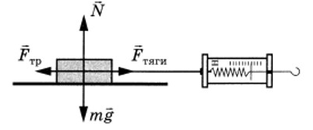
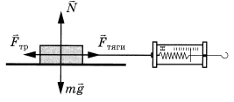
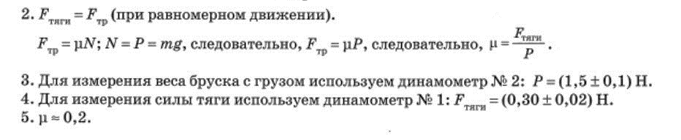
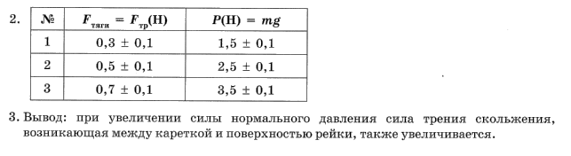
Практическая работа «ИЗМЕРЕНИЕ КОЭФФИЦИЕНТА ТРЕНИЯ СКОЛЬЖЕНИЯ»
Используя брусок с крючком, динамометры № 1 и № 2, груз № 1, направляющую рейку, соберите экспериментальную установку для измерения коэффициента трения скольжения между бруском с грузом и поверхностью рейки. Используйте поверхность рейки, обозначенную А. Абсолютная погрешность измерения силы при помощи динамометра № 1 равна ± 0,02 Н, а при помощи динамометра № 2 равна ± 0,1 Н.
В бланке ответов № 2:
сделайте рисунок экспериментальной установки;
запишите формулу для расчета коэффициента трения скольжения;
укажите результаты измерения веса бруска с грузом и силы трения скольжения при движении бруска с грузом по поверхности рейки
с учетом абсолютных погрешностей измерений;
запишите значение коэффициента трения скольжения.
Образец возможного выполнения:
1.
7
Практическая работа «ИССЛЕДОВАНИЕ ЗАВИСИМОСТИ СИЛЫ ТРЕНИЯ ОТ СИЛЫ НОРМАЛЬНОГО ДАВЛЕНИЯ»
Используя каретку (брусок) с крючком, динамометр, набор из трех грузов, направляющую линейку, соберите экспериментальную установку для исследования зависимости силы трения скольжения между кареткой и поверхностью горизонтальной рейки от силы нормального давления. Определите силу трения скольжения, помещая на каретку поочередно один, два и три груза. Для определения веса каретки с грузами воспользуйтесь динамометром. Абсолютную погрешность измерения силы с помощью динамометра принять равной ± 0,1 Н.
В бланке ответов № 2:
сделайте рисунок или описание экспериментальной установки;
укажите результаты измерений веса каретки с грузами и силы трения скольжения с учетом погрешности измерения для трех случаев в виде таблицы (или графика):
3) сформулируйте вывод о зависимости силы трения скольжения
между кареткой и поверхностью рейки от силы нормального
давления.
Образец возможного выполнения:
1.

Slide 5
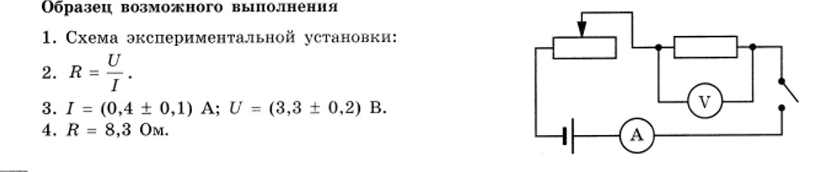
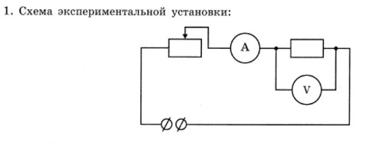

Практическая работа «ИССЛЕДОВАНИЕ ЗАВИСИМОСТИ СИЛЫ ТОКА ОТ НАПРЯЖЕНИЯ»
Используя источник тока (4,5 В), вольтметр, амперметр, ключ, реостат, соединительные провода, резистор, обозначенный R2, соберите экспериментальную установку для исследования зависимости силы электрического тока в резисторе от напряжения на его концах. Абсолютную погрешность измерения силы тока принять равной ± 0,1 А, напряжения ± 0,2 В.
В бланке ответов № 2:
нарисуйте электрическую схему эксперимента;
установив с помощью реостата поочередно силу тока в цепи 0,2 А, 0,3 А и 0,4 А и измерив в каждом случае значение электрического напряжения на концах резистора, укажите результаты измерения силы тока и напряжения с учетом абсолютной погрешности измерения для трех случаев в виде таблицы (или графика);
сформулируйте вывод о зависимости силы электрического тока в резисторе от напряжения на его концах.
Образец возможного выполнения:
Практическая работа «ИЗМЕРЕНИЕ ЭЛЕКТРИЧЕСКОГО СОПРОТИВЛЕНИЯ ПРОВОДНИКА»
Определите электрическое сопротивление резистора R2. Для этого соберите экспериментальную установку, используя источник тока, вольтметр, амперметр, ключ, реостат, соединительные провода и резистор, обозначенный R2. При помощи реостата установите в цепи силу тока 0,4 А. Абсолютную погрешность измерения силы тока с помощью амперметра принять равной ± 0,1 А, а абсолютную погрешность измерения напряжения с помощью вольтметра ± 0,2 В.
В бланке ответов № 2:
нарисуйте электрическую схему эксперимента;
запишите формулу для расчета электрического сопротивления;
укажите результаты измерения силы тока и напряжения с учетов
абсолютных погрешностей;
запишите численное значение
электрического сопротивления.
Образец возможного выполнения:
1.
12

Slide 6
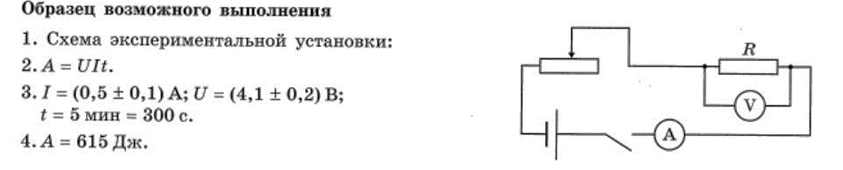
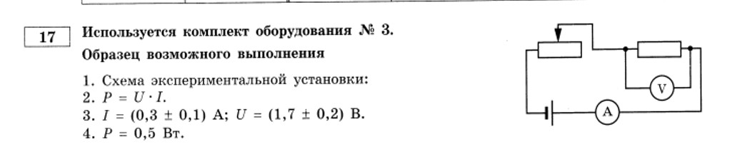
Практическая работа «ИЗМЕРЕНИЕ МОЩНОСТИ ТОКА»
Соберите экспериментальную установку для определения мощности, выделяемой на резисторе, используя источник тока, вольтметр, амперметр, ключ, реостат, соединительные провода и резистор, обозначенный R1..При помощи реостата установите в цепи силу тока 0,3 А. Определите работу электрического тока в резисторе в течение 5 мин. Абсолютная погрешность измерения силы тока с помощью амперметра равна ± 0,1 А; абсолютная погрешность измерения напряжения с помощью вольтметра равна ± 0,2 В.
В бланке ответов № 2:
нарисуйте электрическую схему эксперимента;
запишите формулу для расчета мощности электрического тока;
укажите результаты измерения силы тока и напряжения с учетом абсолютных погрешностей;
4) запишите численное значение мощности электрического тока.
Практическая работа «ИЗМЕРЕНИЕ РАБОТЫ ТОКА»
Соберите экспериментальную установку для определения работы электрического тока, совершаемой в резисторе, используя источник тока, вольтметр, амперметр, ключ, реостат, соединительные провода и резистор, обозначенный R2. При помощи реостата установите в цепи силу тока
0,5 А. Определите работу электрического тока в резисторе в течение 5 мин. Абсолютная погрешность измерения силы тока с помощью амперметра равна ± 0,1 А; абсолютная погрешность измерения напряжения с помощью вольтметра равна ± 0,2 В.
В бланке ответов № 2:
нарисуйте электрическую схему эксперимента;
запишите формулу для расчета работы электрического тока;
укажите результаты измерения силы тока и напряжения с учетов абсолютных погрешностей;
4) запишите численное значение работы электрического тока.

Slide 7
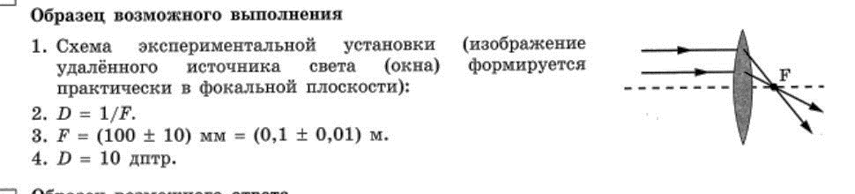
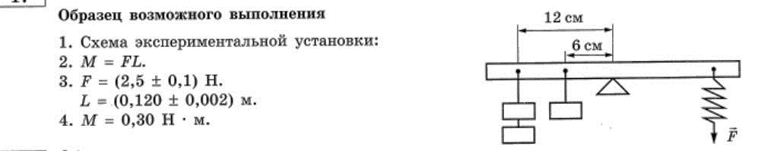
Практическая работа «ИЗМЕРЕНИЕ ОПТИЧЕСКОЙ СИЛЫ И ФОКУСНОГО РАССТОЯНИЯ СОБИРАЮЩЕЙ ЛИНЗЫ»
Используя собирающую линзу 1, экран и линейку, соберите экспериментальную установку для определения оптической силы линзы.
В качестве источника света используйте свет от удаленного окна.
В бланке ответов № 2:
сделайте рисунок или описание экспериментальной установки;
запишите формулу для расчета оптической силы линзы;
укажите результаты измерения фокусного расстояния линзы с учетом абсолютной погрешности, равной ± 10 мм;
запишите численное значение оптической силы линзы.
Практическая работа «ОПРЕДЕЛЕНИЕ МОМЕНТА СИЛЫ,
ДЕЙСТВУЮЩЕЙ НА РЫЧАГ»
Используя рычаг, линейку, три груза, штатив, динамометр, соберите установку для исследования равновесия рычага. Три груза подвесьте слева от оси вращения рычага следующим образом: два груза на расстоянии 12 см и один груз на расстоянии 6 см от оси. Определите момент силы, которую необходимо приложить к правому концу рычага на расстоянии 12 см от оси вращения рычага для того, чтобы он оставался в равновесии в горизонтальном положении. Абсолютную погрешность измерения силы с помощью динамометра принять равной ± 0,1 Н, абсолютную погрешность измерения расстояния с помощью линейки принять равной 12 мм.
В бланке ответов № 2:
зарисуйте или опишите схему экспериментальной установки;
запишите формулу для расчета момента силы;
укажите с учетом погрешности результаты измерений приложенной силы и длины плеча;
запишите числовое значение момента силы.

Slide 8
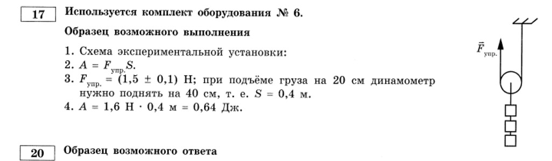
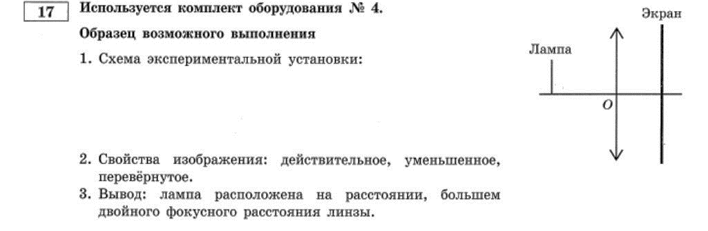
Практическая работа «ИЗМЕРЕНИЕ РАБОТЫ СИЛЫ УПРУГОСТИ ПРИ ПОДЪЕМЕ ГРУЗА С ПОМОЩЬЮ ПОДВИЖНОГО БЛОКА»
Используя штатив с муфтой, подвижный блок, нить, 3 груза и динамометр, соберите экспериментальную установку для измерения работы силы упругости при подъеме груза с использованием подвижного блока. Определите работу, совершаемую силой упругости при подъеме грузов на высоту 20 см. Абсолютную погрешность измерения силы с помощью динамометра принять равной ± 0,1 Н.
В бланке ответов № 2:
сделайте рисунок или описание экспериментальной установки;
запишите формулу для расчета работы силы упругости;
укажите результаты прямых измерений силы упругости
с учетом абсолютной погрешности и пути;
4) запишите числовое значение работы силы упругости.
Практическая работа «ИССЛЕДОВАНИЕ СВОЙСТВ ИЗОБРАЖЕНИЯ
В СОБИРАЮЩЕЙ ЛИНЗЕ»
Используя собирающую линзу № 2, экран, лампу на подставке, источник тока, соединительные провода, ключ, линейку, соберите экспериментальную установку для исследования свойств изображения, полученного с помощью собирающей линзы от лампы, расположенной от центра линзы на расстоянии 15 см.
В бланке ответов № 2:
сделайте схематичный рисунок экспериментальной установки для наблюдения изображения лампы, полученного с помощью собирающей линзы;
передвигая экран, получите четкое изображение лампы и перечислите свойства изображения (мнимое или действительное, уменьшенное или увеличенное, прямое или перевернутое);
сформулируйте вывод о расположении лампы относительно двойного фокусного расстояния.

Slide 9
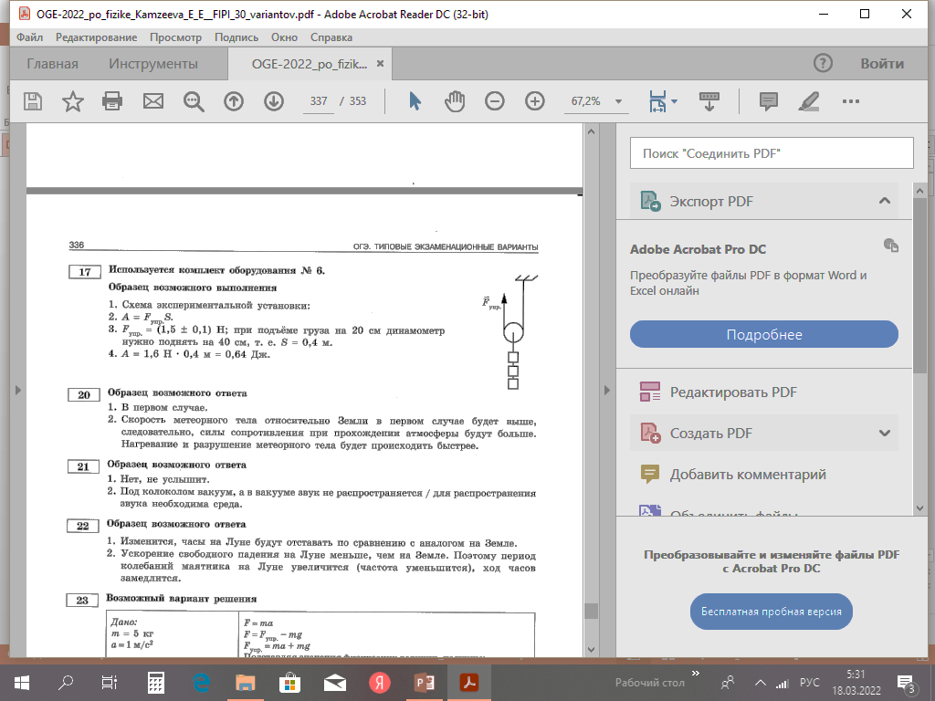
Практическая работа «ИССЛЕДОВАНИЕ ЗАВИСИМОСТИ АРХИМЕДОВОЙ СИЛЫ ОТ ОБЪЁМА ПОГРУЖЕННОЙ ЧАСТИ ТЕЛА»
Используя пластиковый цилиндр, имеющий шкалу, динамометр с пределом измерения 1 Н и стакан с водой, соберите экспериментальную установку для исследования зависимости архимедовой силы от объема погруженной части тела. Определите вес цилиндра в воде, погружая его поочередно на 2, 4, 6 и 8 см в воду. Для определения веса цилиндра воспользуйтесь динамометром. Абсолютная погрешность измерения силы с помощью динамометра равна ±0,1 Н.
В бланке ответов № 2:
1) сделайте рисунок или описание экспериментальной установки;
2) с учётом абсолютной погрешности укажите результаты измерения
веса цилиндра и архимедовой силы для четырех случаев в виде
таблицы (или графика);
3) сформулируйте вывод о зависимости архимедовой силы от объема
погруженной части тела.
Практическая работа «ИЗМЕРЕНИЕ РАБОТЫ СИЛЫ УПРУГОСТИ ПРИ ПОДЪЕМЕ ГРУЗА С ПОМОЩЬЮ ПОДВИЖНОГО БЛОКА»
Используя штатив с муфтой, подвижный блок, нить, 3 груза и динамометр, соберите экспериментальную установку для измерения работы силы упругости при равномерном подъеме груза с использованием подвижного блока. Определите работу, совершаемую силой упругости при подъеме двух соединенных вместе грузов на высоту 20 см. Абсолютную погрешность измерения силы с помощью динамометра принять равной ± 0,1 Н.
В бланке ответов № 2:
сделайте рисунок или описание экспериментальной
установки;
2) запишите формулу для расчета работы силы упругости;
3) укажите результаты прямых измерений силы упругости
с учетом абсолютной погрешности и пути;
запишите числовое значение работы силы упругости.

